Slide 1

INTERFACES DE USUARIO
UNIDAD DIDÁCTICA 2 | DI

Slide 2
PESTAÑAS, SEPARADOS Y ÁRBOLES
UNIDAD DIDÁCTICA 2 | INTERFACES DE USUARIO
TABCONTROL
Permite organizar la información mediante pestañas
Propiedades
TabPages → Contiene la colección de pestañas del control
SelectedTab → obtiene o establece la pestaña seleccionada
SelectedIndex → obtiene o establece el índice de la pestaña seleccionada
Eventos
SelectedIndexChanged → Se ha cambiado la página seleccionada, es útil cuando no se han cargado previamente los datos de la pestaña y se quiere cargarlos la primera vez que se muestra la pestaña

Slide 3
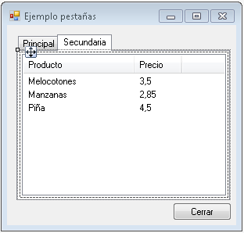
PESTAÑAS, SEPARADOS Y ÁRBOLES
UNIDAD DIDÁCTICA 2 | INTERFACES DE USUARIO
TABPAGE
Cada una de las pestañas del TabControl
No olvidar ajustar el layout de los controles dentro de cada pestaña
Propiedades
Text → obtiene o establece el título de la pestaña

Slide 4
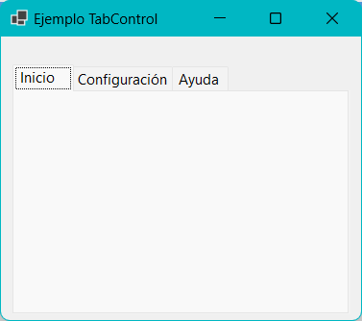
PESTAÑAS, SEPARADOS Y ÁRBOLES
UNIDAD DIDÁCTICA 2 | INTERFACES DE USUARIO
TABPAGE
Ejemplo
Formulario con tres pestañas
Inicio, Configuración y Ayuda
Seleccionamos TABCONTROL, y propiedad TABPAGES
Ahí se cambiará el TEXT de las pestañas
Añadiremos un evento SELECTEDINDEXCHANGED

Slide 5
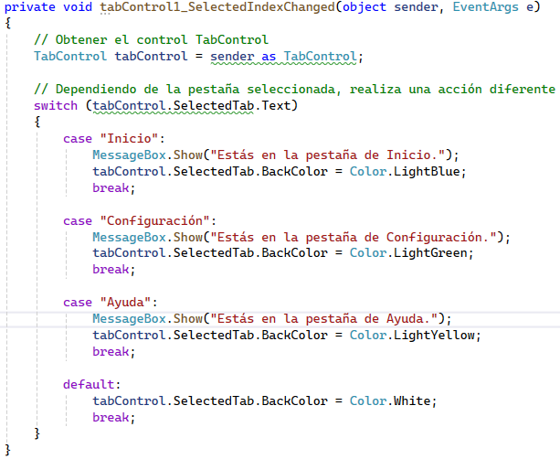
PESTAÑAS, SEPARADOS Y ÁRBOLES
UNIDAD DIDÁCTICA 2 | INTERFACES DE USUARIO
TABPAGE
Ejemplo

Slide 6
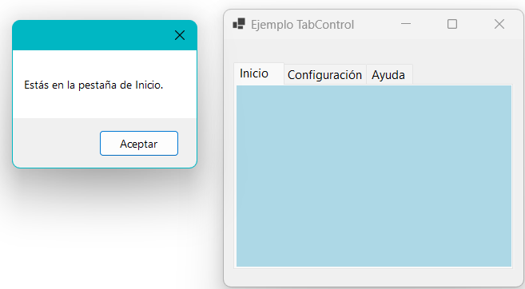
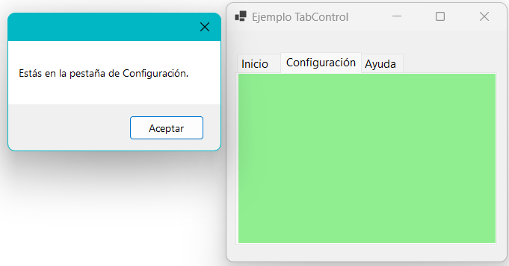
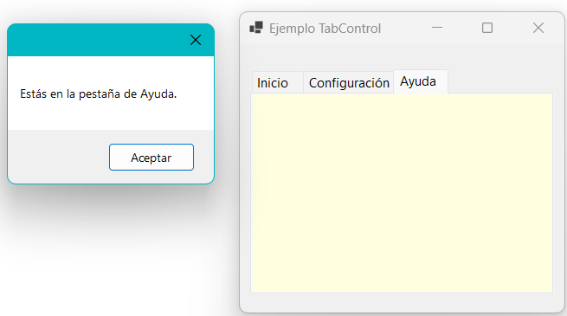
PESTAÑAS, SEPARADOS Y ÁRBOLES
UNIDAD DIDÁCTICA 2 | INTERFACES DE USUARIO
TABPAGE
Ejemplo

Slide 7
PESTAÑAS, SEPARADOS Y ÁRBOLES
UNIDAD DIDÁCTICA 2 | INTERFACES DE USUARIO
SPLITCONTAINER
Permite dividir el espacio del formulario en 2 espacios
Propiedades
Panel1 → primer panel contenedor
Panel2 → segundo panel contenedor
Orientation → determina si el divisor es vertical u horizontal
IsSplitterFixed → indica si se puede modificar la posición del divisor
FixedPanel → Permite fijar el tamaño de uno de los paneles en los eventos de cambio de tamaño

Slide 8
PESTAÑAS, SEPARADOS Y ÁRBOLES
UNIDAD DIDÁCTICA 2 | INTERFACES DE USUARIO
TREEVIEW
Permite mostrar información de manera jerárquica
Se compone de nodos. Se trabaja con los conceptos de nodos padre, nodos hijos y hermanos
Pueden existir múltiples nodos raíz
Propiedades
Nodes → colección de nodos raíz. Se añaden y eliminan nodos
SelectedNodes → colección de nodos seleccionados
Checkboxes → añade una caja para seleccionar los nodos
ImageList → colección de imágenes asociadas a los nodos del árbol

Slide 9
PESTAÑAS, SEPARADOS Y ÁRBOLES
UNIDAD DIDÁCTICA 2 | INTERFACES DE USUARIO
TREEVIEW
Eventos:
AfterSelect → tener lugar tras seleccionar un nodo
BeforeExpand → tiene lugar antes de expandir un nodo, útil para cargar los nodos hijos

Slide 10
PESTAÑAS, SEPARADOS Y ÁRBOLES
UNIDAD DIDÁCTICA 2 | INTERFACES DE USUARIO
TREENODE
Es el envoltorio de los nodos del árbol
Propiedades
Text → texto que se muestra
FullPath → ruta desde el nodo raíz al nodo
Parent → obtiene el nodo padre
Nodes → colección de nodos hijos
ImageIndex → índice imagen cuando no está seleccionado el nodo
SelectedImageIndex → índice imagen cuando está seleccionado el nodo
Tag → los controles de winforms tienen esta propiedad para que el desarrollador pueda almacenar en ella lo que quiera. USO → almacenar el objeto con los datos

Slide 11
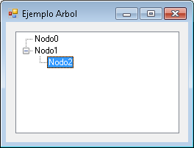
PESTAÑAS, SEPARADOS Y ÁRBOLES
UNIDAD DIDÁCTICA 2 | INTERFACES DE USUARIO
TREENODE
Métodos
Expand() → expande el nodo
Collapse() → contrae el nodo

